Slide 1
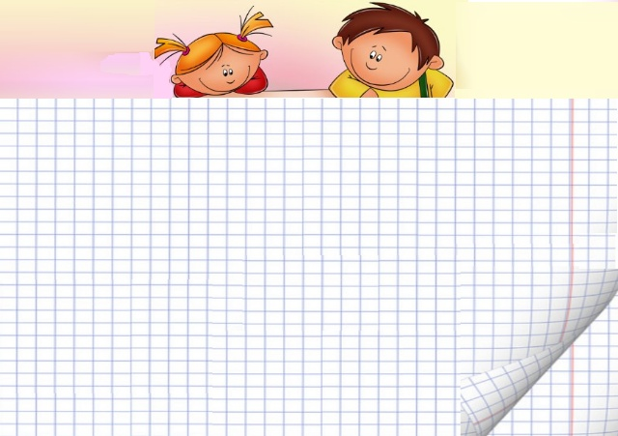

Государственное бюджетное образовательное учреждение дополнительного профессионального образования
Тверской областной институт усовершенствования учителей
Практико-ориентированный проект по теме:
«Формирование умения учиться»
Выполнила учитель начальных классов
МБОУ СОШ № 1 г. Зубцова
Волгина Наталья Ивановна
Тверь, 2013 г.

Slide 2
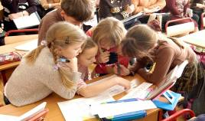
В чем заключается задача школы?
Формирование у каждого ребенка умения учитьСЯ – учить СЕБЯ.

Slide 3
Приоритетная цель школьного образования:
развитие у ученика способности самостоятельно ставить учебную задачу,
проектировать пути их реализации,
контролировать и
оценивать свои
достижения.

Slide 4
Как достичь эту цель?
Благодаря системе формирования универсальных учебных действий

Slide 5
«Портрет выпускника начальной школы»
любознательный, активно и заинтересованно познающий мир;
владеющий основами умения учиться, способный к организации собственной деятельности;
любящий свой народ, свой край и свою Родину;
уважающий и принимающий ценности семьи и общества;
готовый самостоятельно действовать и отвечать за свои поступки перед семьей и обществом;
доброжелательный, умеющий слушать и слышать собеседника, обосновывать свою позицию, высказывать свое мнение;
выполняющий правила здорового и безопасного для себя и окружающих образа жизни.
(ФГОС НОО, стр.7, раздел I.)
Камагаева Наталья Николаевна МОУ НОШ №33 г. Майкоп, РА учитель начальных классов

Slide 6
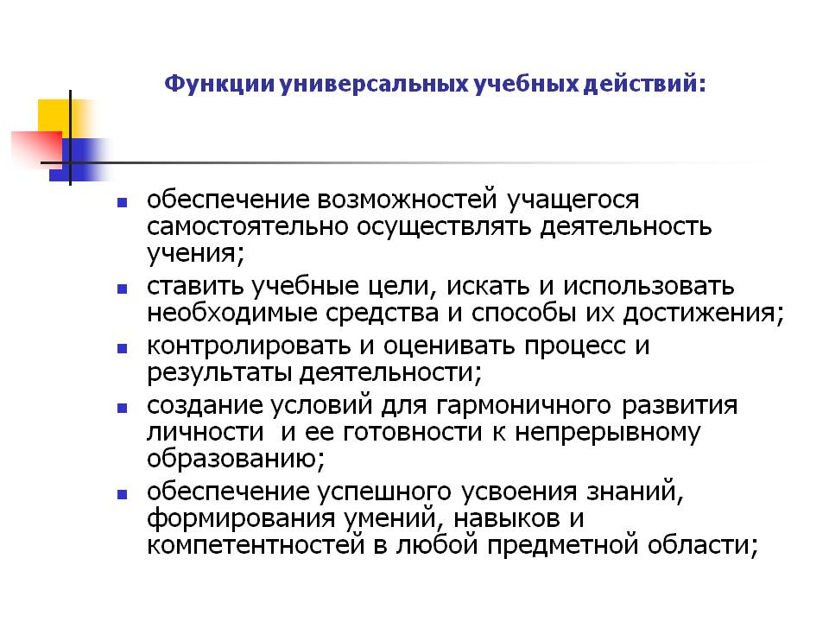

Slide 7

Постановка и решение проблемы:
формулирование проблемы;
самостоятельное создание способов решения проблем творческого и поискового характера.

Slide 8

Регулятивные учебные действия детей младшего школьного возраста:
1. Умение учиться и способность к организации своей деятельности (планирование, контроль, оценка):
— способность принимать, сохранять цели и следовать им в учебной деятельности;
— умение действовать по плану и планировать свою деятельность;
— преодоление импульсивности, непроизвольности;
— умение контролировать процесс и результаты своей деятельности, включая осуществление предвосхищающего контроля в сотрудничестве с учителем и сверстниками;
— умение адекватно воспринимать оценки и отметки;
— умение различать объективную трудность задачи и субъективную сложность;
— умение взаимодействовать со взрослыми и со сверстниками в учебной деятельности.

Slide 9
Системно-деятельностный подход
Технологическая карта урока
Этап | Деятельность учителя | Деятельность учащихся | Универсальные действия
1.Самоопределение к деятельности Организационный момент | Включение в деловой ритм. Устное сообщение учителя | Подготовка класса к работе. | Личностные: самоопределение; регулятивные: целеполагание; коммуникативные: планирование учебного сотрудничества с учителем и сверстниками
2. Актуализация знаний и фиксация затруднений в деятельности | Выявляет уровень знаний. Определяет типичные недостатки. | Выполняют задание, тренирующее отдельные способности к учебной деятельности, мыслительные операции и учебные навыки | Коммуникативные: планирование учебного сотрудничества с учителем и сверстниками; Познавательные: логические – анализ объектов с целью выделения признаков
3. Постановка учебной задачи. | Активизирует знания учащихся. Создаёт проблемную ситуацию | Ставят цели, формулируют (уточняют) тему урока | Регулятивные: целеполагание; познавательные: постановка вопросов; познавательные: общеучебные: самостоятельное выделение - формулирование познавательной цели; логические: формулирование проблемы
4. Построение проекта выхода из затруднения | Организует учащихся по исследованию проблемной ситуации | Составляют план достижения цели и определяют средства (алгоритм, модель и т.д.) | Регулятивные: планирование, прогнозирование; познавательые – моделирование, логические - решение проблемы, построение логической цепи рассуждений, доказательство, выдвижение гипотез и их обоснование; коммуникативные – инициативное сотрудничество в поиске и выборе информации
5. Первичное закрепление | Устанавливает осознанность восприятия. Первичное обобщение | Решают типовые задания с проговариванием алгоритма вслух | Регулятивные: контроль, оценка, коррекция; познавательные: общеучебные – умение структурировать знания, выбор наиболее эффективных способов решения зада, умение осознанно и произвольно строить речевое высказывание, рефлексия способов и условий действия; коммуникативные: управление поведением партнера – контроль, коррекция, оценка действий партнера
6. Самостоятельная работа с самопроверкой по эталону | Организует деятельность по применению новых знаний. | Самостоятельная работа. Осуществляют самопроверку, пошагового сравнивая с эталоном. | Регулятивные: контроль, коррекция, выделение и осознание того, что уж усвоено и что еще подлежит усвоению, осознание качества и уровня усвоения; личностные: самоопределение
7. Рефлексия деятельности (итог урока) | Организует рефлексию | Осуществляют самооценку собственной учебной деятельности, соотносят цель и результаты, степень их соответствия | Коммуникативные: умение с достаточной полнотой и точностью выражать свои мысли; познавательные: рефлексия; личностные:

Slide 10
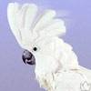

1 класс
Окружающий мир
Тема:
Кто такие птицы?

Slide 11
Фрагмент урока
Создать следующую проблемную ситуацию:
- Назовите отличительный признак птиц.
(Это животные, которые умеют летать.)

Slide 12

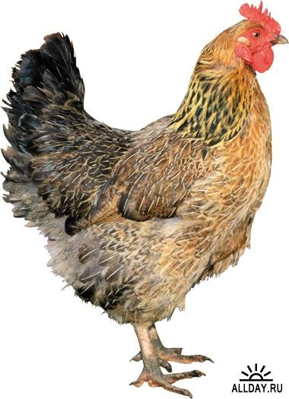
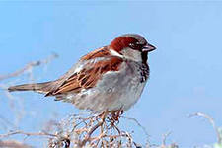
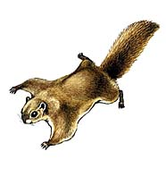
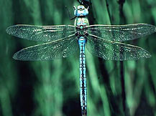
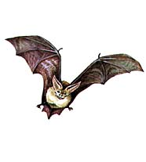
- Посмотрите на слайд. Каких животных вы узнали?

Slide 13
- Что общего у этих животных?
(Умеют летать.)
- Можно их отнести к одной группе?
(Нет.)
- Умение летать будет отличительным признаком птиц?
(Нет)

Slide 14
- Вы что предполагали?
(Птицы - это животные, которые умеют летать.)
А что получается на самом деле?
(Не все , кто умеет летать ,птицы.)
Какой вопрос возникает?
(Что является отличительным признаком птиц?)

Slide 15

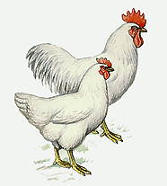
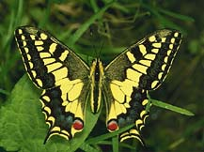
Кто здесь не птица?

Slide 16
Исследование в малых группах.
Каждой группе предлагается материал :
1.«Клюв»
2.«Для чего птицам ноги»
3. «Оперение птиц»
4.«Для чего птицам крылья»
Обмен информацией.

Slide 17

- Оформление информации, обобщение
Вывод:
Клюв, две лапки и наличие перьев – отличительные признаки птиц.

Slide 18
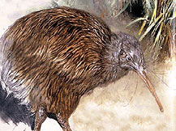
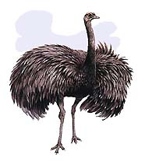
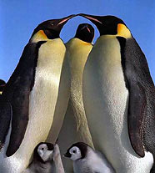
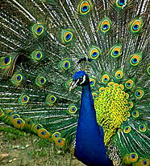
Нелетающие птицы

Slide 19


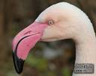
Что у нас общего?

Slide 20



«Одежда» птиц

Slide 21

Памятка для учителя
Рекомендации по развитию познавательных универсальных учебных действий
1. Если вы хотите чтобы дети усвоили материал, по вашему предмету научите их мыслить системно (например, основное понятие (правило) - пример - значение материала)
2. Постарайтесь, помочь ученикам овладеть наиболее продуктивными методами учебно-познавательной деятельности, учите иx учиться. Используйте схемы, планы, чтобы обеспечить усвоение системы знаний.
3. Помните, что знает не тот, кто пересказывает, а тот, кто использует на практике. Найдите способ научить ребенка применять свои знания.
4. Творческое мышление развивайте всесторонним анализом проблем; познавательные задачи решайте несколькими способами, чаще практикуйте творческие задачи.

Slide 22
5.Предполагаемые результаты
Включение в урок проблемных ситуаций, построение урока в технологии деятельностного метода обучения способствует формированию универсальных учебных действий у учащихся, даёт возможность детям вырасти людьми, способными понимать и оценивать информацию, принимать решения, контролировать свою деятельность в соответствии с поставленными целями. А это именно те качества, которые необходимы человеку в современных условиях.

Slide 23
Выводы:
Применение проблемно-исследовательского метода позволяет поставить ребёнка в активную позицию исследователя. Этот метод предполагает не только индивидуальный, но и групповой совместный поиск неизвестного учащимися. При этом обеспечивается развитие коммуникативной сферы у детей, их способностей к сотрудничеству, понимание других людей, самого себя.

Slide 24
Дети приобретают мыслительные и исследовательские умения, без которых невозможно самостоятельное выполнение исследовательской или проектной работы, а в конечном итоге умение учиться, и не только в школе, а в течение всей жизни.

Slide 25
Если человека постоянно приучать усваивать знания и умения в готовом виде, можно и притупить его природные творческие способности –
«разучить» думать самостоятельно.
А. Дистервег

Slide 26
Перечень нормативно- правовых документов, источников:
1. Федеральный государственный образовательный стандарт начального общего образования / М–во образования и науки Рос. Федерации. – М.: Просвещение, 2010. (Стандарты второго поколения).
2. Примерная основная образовательная программа образовательного учреждения. Начальная школа / [сост. Е.С.Савинов]. – М.: Просвещение, 2010. (Стандарты второго поколения).
3. Как проектировать универсальные учебные действия в начальной школе. От действия к мысли: пособие для учителя / [ А.Г. Асмолов, Г.В. Бурменская, И.А. Володарская и др. ]; под ред. А.Г. Асмолова. – 2-е изд. – М.: Просвещение, 2010.
4. Планируемые результаты начального общего образования / [Л.Л. Алексеева, С.В. Анащенкова, М.З. Биболетова и др.] под ред. Г.С. Ковалевой, О.Б. Логиновой, - 2-е изд. – М.: Просвещение, 2010.
5. Оценка достижения планируемых результатов в начальной школе. Система заданий. В 2 ч. Ч.1 / [ М.Ю. Демидова, С.В. Иванов, О.А. Карабанова и др.]; под ред. Г.С. Ковалевой, О.Б. Логиновой. – 2-е изд. – М.: Просвещение, 2010.

Slide 27

Расскажи мне – и я забуду, покажи мне – и я запомню, сделай вместе со мной – и я научусь.
Спасибо за внимание!

Slide 28

ЖЕЛАЕМ

